Slide 1




리눅스 시스템관리
숭실대학교
최형광

Slide 2
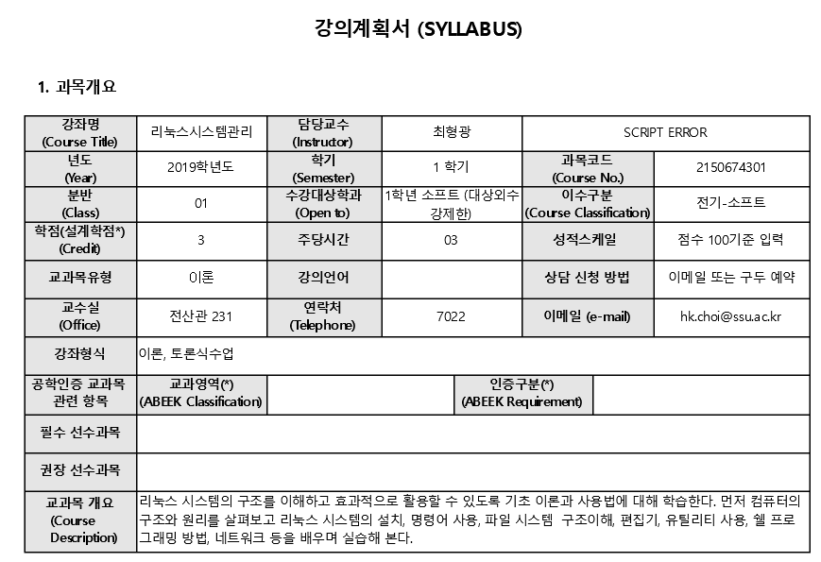

Slide 3
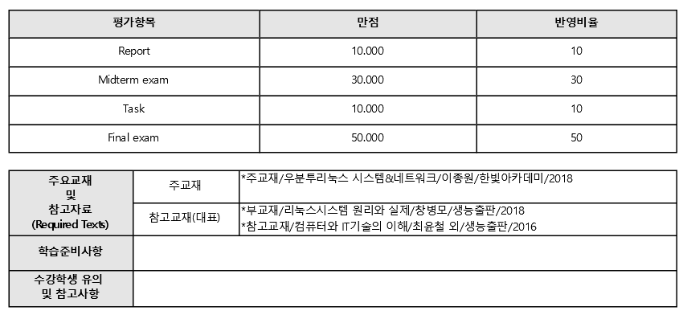

Slide 4
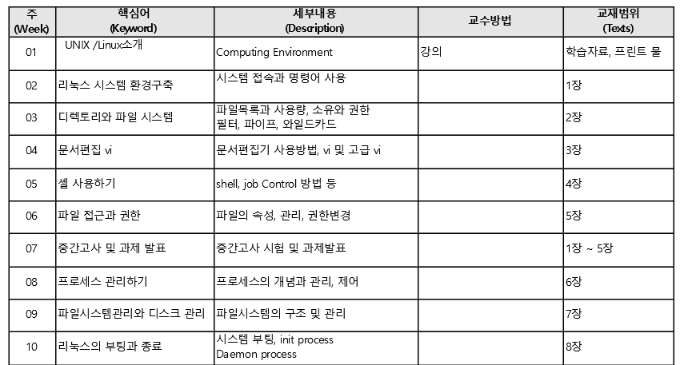
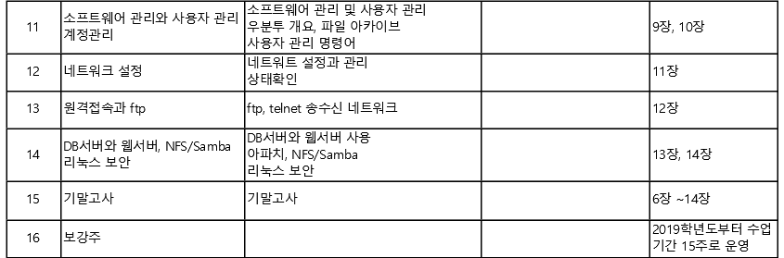

Slide 5
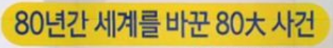

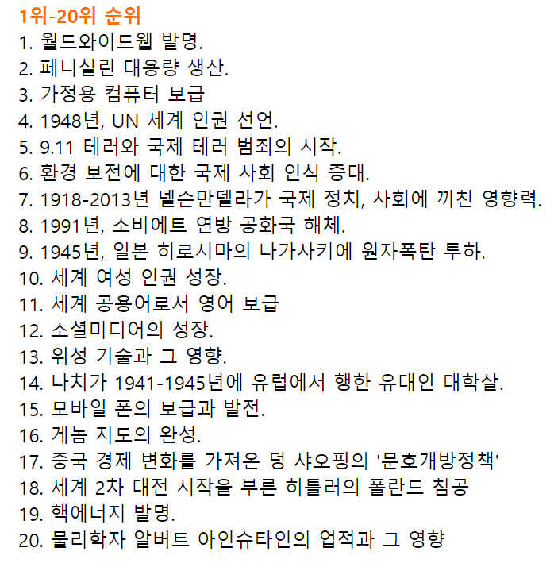
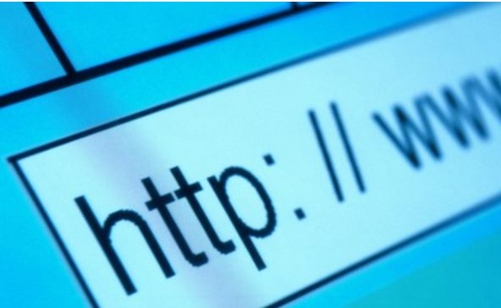
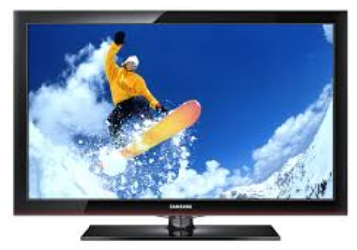
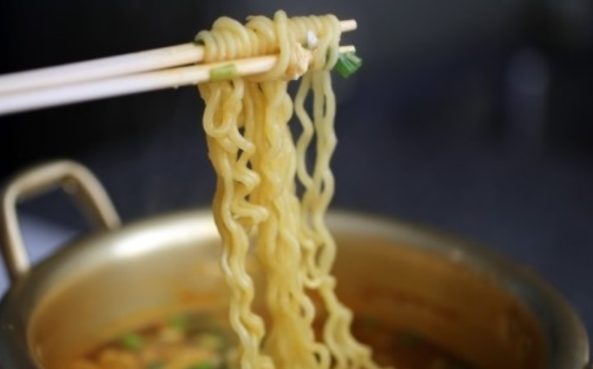
TV 24, 라면 63위

Slide 6
컴퓨터의 역사
12세기 중국에서는 벌써 현대식 주판을 사용
1642년 프랑스 파스칼(Blaise Pascal)의 덧셈기
이 덧셈기가 나온지 180년이 지난 후에 영국의 수학자 바베지 (Charles Babbage)는 파스칼의 덧셈기보다 더 진보된 계산기 개발 - 입력장치, 처리기, 제어기능, 기억장소 및 출력장치 등의 기능
영국의 수학자 튜링(Alan Turing)은 1936년 ‘Turing machine’ 을 이론적으로 제안하여 컴퓨터의 논리적 근거를 제시
1944년 하버드대학의 에이큰(Howard Aiken)교수는 Mark I 이라는 전자기계식 컴퓨터를 개발
펜실베니아대학의 모클리(John Mauchly)와 에커트(Presper Eckert)는 세계 최초의 전자식 범용컴퓨터 ENIAC(1943~1946)을 제작, 그 후 ENIAC은 UNIVAC I 으로 발전

Slide 7
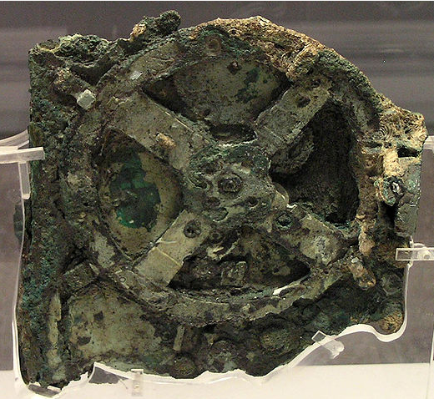
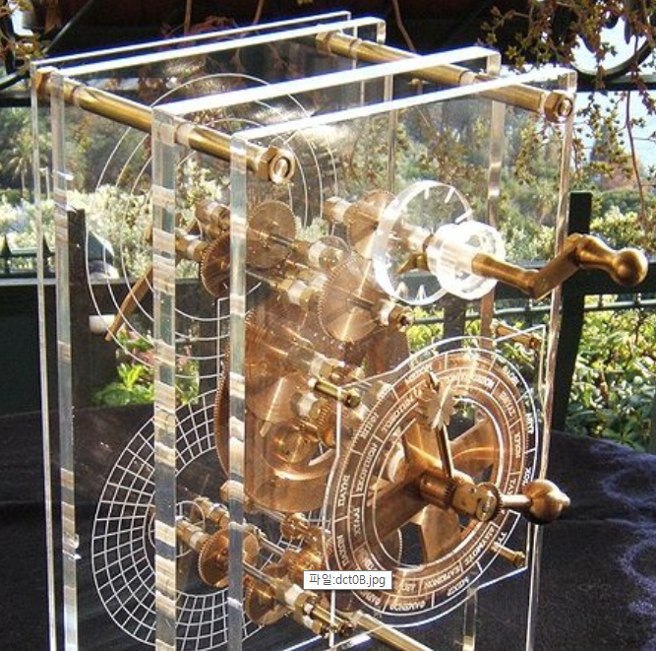
Antikythera Mechanism
안티키테라, 고대 그리스 시대(기원전 150~100년경 만들어졌다고 추정)에 만든 기계식 계산기
오파츠라 불림 : "Out-Of-Place ARTifactS"의 약자로 "시대를 벗어난 유물"

Slide 8
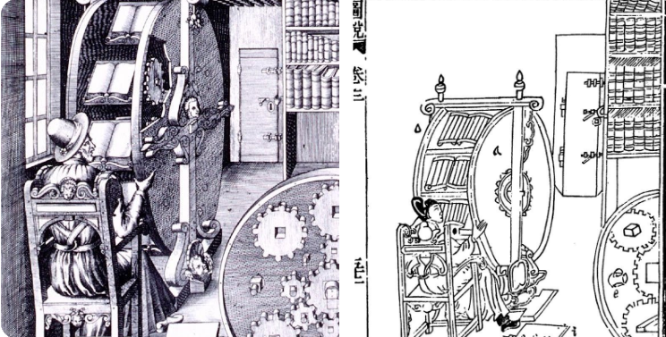
여러 권을 동시에 읽는 사람을 위해 이탈리아 엔지니어 아고스티노 라멜리가 고안한 책바퀴(1588). 오른쪽은 중국이 카피한 설계도면(1618)
책, 아고스티노 라멜리(Agostino Ramelli, 1530-1600)-다양하고 창의적인 기계들, 공학적 원리에 따른 기계 그림

Slide 9
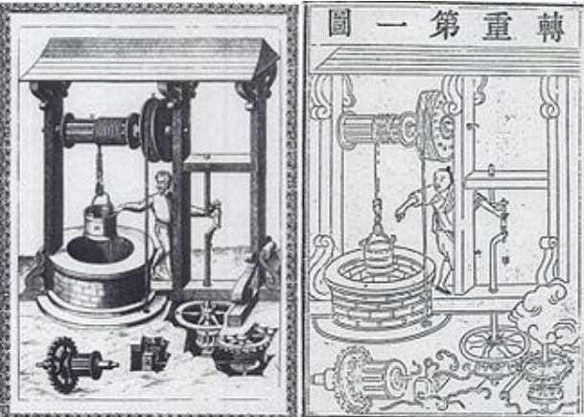
왼쪽은 라멜리의 그림(1588), 오른 쪽은 테렌츠의 그림(1627). 테렌츠의 <기기도설>은 조선에에서도 건축과 기술 분야에 활용되었던 책. 대표적으로 정약용(1762-1836)이 수원성을 축조할 때 참조한 것으로 추정. <기기도설>의 저자인 테렌츠는 당시 서양에서도 손에 꼽히는 자연과학자, 갈릴레오 갈릴레이의 절친한 친구
책, 라멜리(Agostino Ramelli, 1530-1600)-여러기계들, 인문정신의 역사, 정약용(1762-1836)
공자-1687년에 루이 14세의 칙령으로 왕립 출판사의 지원을 받아서 파리에서 출판

Slide 10
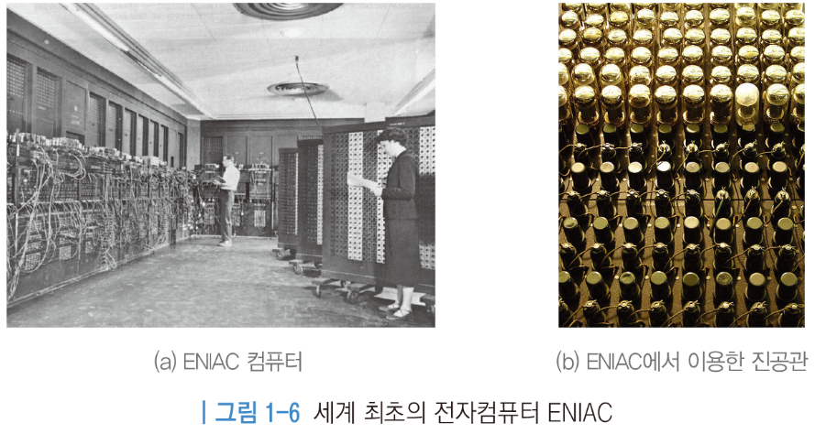
컴퓨터의 역사
1950년 ‘기계도 생각할 수 있을까’(Can Machines Think?)라는 논문
폰 노이만(John von Neumann)
오늘날 컴퓨터 설계의 근간이 된 ‘폰 노이만 구조(von Neumann Architecture)'를 1945년 제안
EDVAC이라는 컴퓨터를 1949년 완성
내장 프로그램 컴퓨터(Stored-Program Computer)

Slide 11
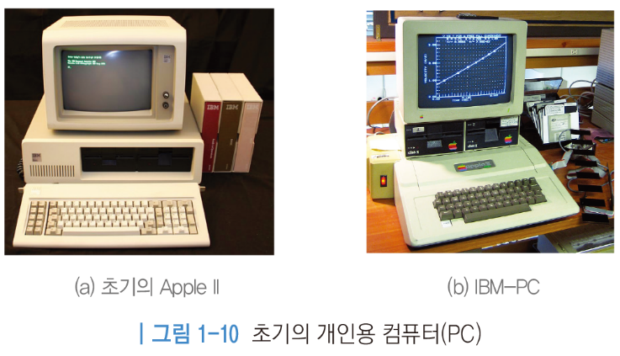
개인용 컴퓨터 시대
1970년대 후반 이후 가장 큰 획기적인 현상은 퍼스널 컴퓨터의 출현 ⇨ 컴퓨터의 대중화에 큰 역할
1970년대 중반 제록스(XEROX)사의 알토(ALTO), 미츠(MITS)사의 알테어 8800(Altair 8800) 등의 마이크로 컴퓨터
스티브 잡스(Steve Jobs)와 스티브 워즈니악(Steve Wozniak)의 애플 컴퓨터 -1977년 애플 I(Apple I)을 판매, 1978년 애플 II(Apple II)
1981년 Intel 8088칩을 기반으로 한 IBM-PC

Slide 12
개인용 컴퓨터 시대
애플사는 1984년 그래픽 사용자 인터페이스(GUI: Graphical User Interface)를 지원하는 Lisa와 Macintosh
IBM사는 1983년 IBM-PC XT, 1984년 Intel 80286칩을 이용한 IBM-PC AT
IBM사는 ‘IBM＇이라는 브랜드와 마케팅 능력을 앞세워 1990년대 중반에는 IBM-PC Clone(IBM-PC 호환 기종)이 PC 시장의 90%이상을 장악 Microsoft 사의 PC/Window
그 후, PC에서 휴대성을 강조한 노트북 컴퓨터(Notebook Computer)로 발전
최근에는 모바일 컴퓨터의 유용성이 대두되면서 넷북(Netbook), 스마트폰(Smart Phone) 사용 증가

Slide 13
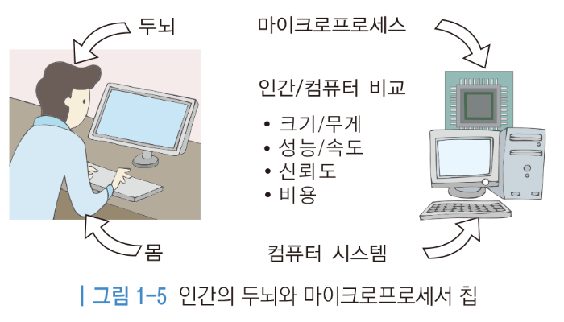
컴퓨터의 범용성과 융통성
오늘날 컴퓨터는 산업, 비즈니스, 금융, 교육, 과학, 의료, 서비스, 공공, 통신, 교통, 국방 등 거의 모든 분야에서 이용
컴퓨터는 기존의 다른 기계와 어떠한 차이점?
범용 기계(General-Purpose Machine)
처리하는 정보는 숫자나 문자와 같은 간단한 데이터로부터 이미지, 사운드, 비디오와 같은 멀티미디어 정보
인간의 지능과 사고 기능을 수행, 인간의 두뇌를 대신

Slide 14
컴퓨터의 범용성과 융통성
컴퓨터는 어떻게 이와 같이 다양한 기능(Versatility)을 소유?
컴퓨터의 융통성(Flexibility)의 비밀은 컴퓨터 프로그램, 즉 소프트웨어
다양한 입력장치, 센서, 그리고 출력장치들을 이용함으로써 활용방식에 따라 매우 다양한 응용분야
초기의 컴퓨터는 과학 및 공학 분야의 계산과 통계처리를 목적
- IBM 토마스 왓슨(Thomas Watson)은 1943년 당시 전 세계가 컴퓨터를 5대 이상 필요치 않다
- DEC, 케네스 올센 1977년, 개인적으로 집에 컴퓨터를 가지고 있을 이유가 없다
- 빌게이츠, 640K는 모든 사람에게 충문한 메모리 용량이다(1981)

Slide 15
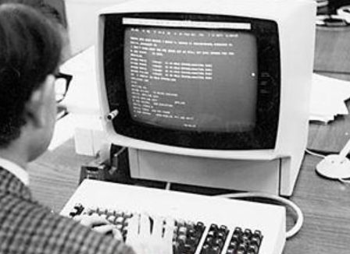
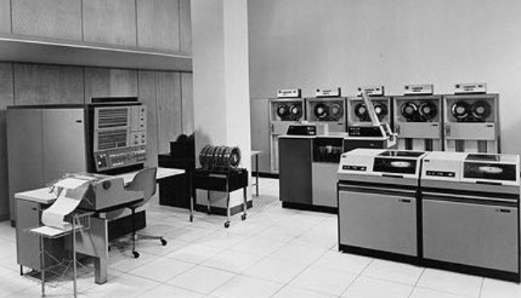
컴퓨터 활용의 시대적 변화
1) 기관 위주의 컴퓨팅 시대(1950년대 시작)
메인프레임 컴퓨터(대형 컴퓨터)는 주로 대기업, 정부기관, 대학 등 동시에 많은 사람들이 컴퓨터를 이용
1950년대 중반 이후 개발된 메인프레임 컴퓨터는 극히 제한된 이용자 그룹
오늘날 메인프레임 컴퓨터는 복잡한 계산을 필요로 하는 공학 및 과학 분야, 기업의 비즈니스 응용, 경영정보시스템(MIS), 대규모 CAD/CAM 응용, 공장 자동화, 교통관리시스템, 군사적 응용, 컴퓨터를 이용한 지휘 및 통제 시스템(C3I) 등의 분야

Slide 16
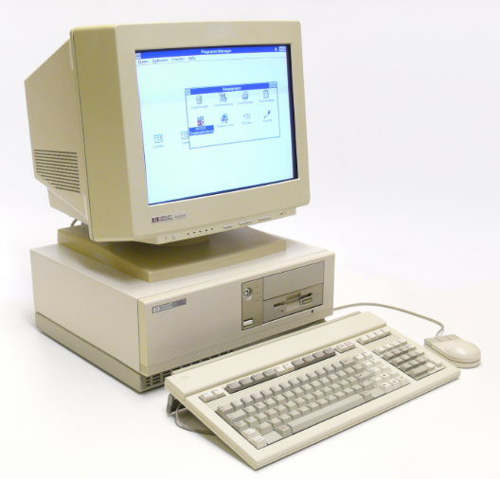
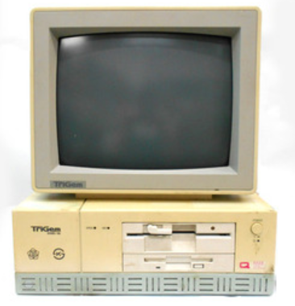
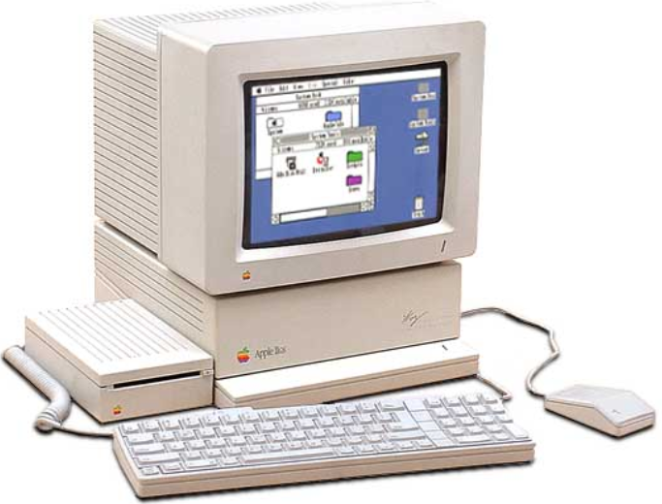
컴퓨터 활용의 시대적 변화
2) 개인 컴퓨팅 시대(1975년 경 시작)
퍼스널 컴퓨터가 출현한 초기에 개인은 주로 문서처리, 데이터 저장, 간단한 계산을 목적으로 사용
인터넷이 일반화되기 이전에 개인 컴퓨터의 활용 영역은 주로 사무자동화 분야로 워드프로세서, 스프레드시트, 프리젠테이션 소프트웨어, 통계 소프트웨어, 그래픽 소프트웨어 등

Slide 17
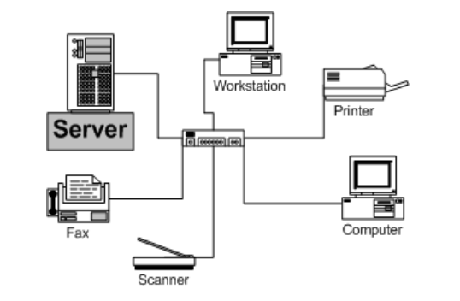
컴퓨터 활용의 시대적 변화
3) 사람간의 컴퓨팅 시대(1995년 경 시작)
1980년 이전까지 컴퓨터는 주로 독립적인 형태로 이용
여러 곳에 분산되어 있는 컴퓨터들을 WAN 네트워크를 통해 연결, 이더넷(Ethernet)을 이용한 LAN(Local Area Network)이 1980년 이후 활성화
특히 인터넷 망이 탄생한 후 1989년에 웹서비스 개발
1994년 출현한 웹브라우저 넷스케이프 내비게이터(Netscape Navigator)와 1995년 발표된 마이크로소프트사의 인터넷 익스플로러(Internet Explorer)는 인터넷 이용의 대중화에 큰 역할

Slide 18
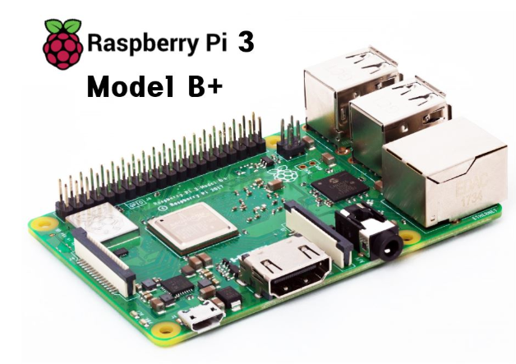
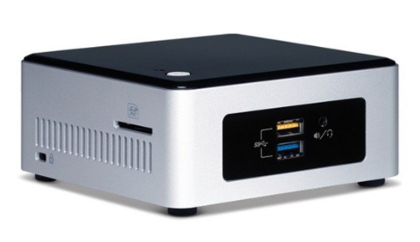
컴퓨터 활용의 시대적 변화
4) 임베디드 및 유비쿼터스 컴퓨팅 시대
1970년대 컴퓨터를 위한 마이크로프로세서 칩이 개발, 그 이후 가전제품을 위한 특수 목적의 마이크로프로세서 칩과 메모리칩이 개발
오늘날에는 디지털 TV, MP3, 디지털 카메라, 등 모든 디지털 가전제품을 비롯하여, 자동차에도 마이크로프로세서가 내장(즉, 임베디드)
유비쿼터스 환경에서는 마이크로프로세서 칩들이 곳곳에 숨겨진 상태로 존재하여 센서들과 더불어 인간에게 유용한 환경을 제공

Slide 19
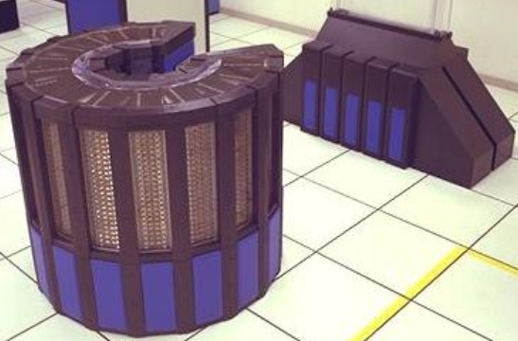
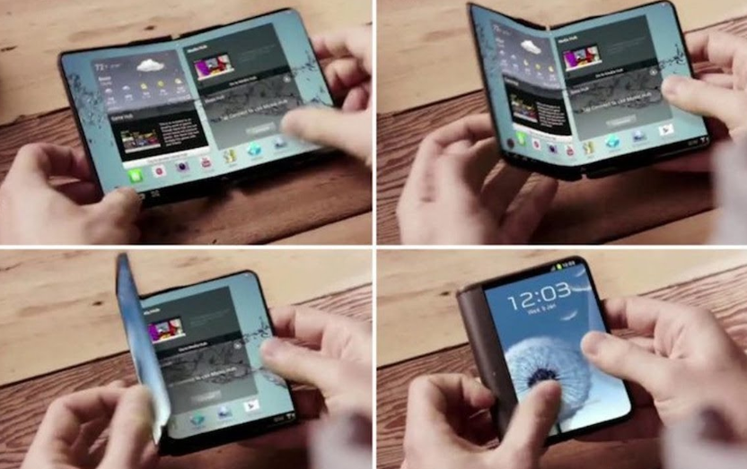
컴퓨터 유형의 분류
컴퓨터들을 그 성능, 크기, 용도, 가격 등에 따라 다섯 가지 유형으로 분류
메인프레임 컴퓨터와 수퍼컴퓨터
서버와 워크스테이션
PC와 노트북
모바일 컴퓨터
임베디드 컴퓨터

Slide 20
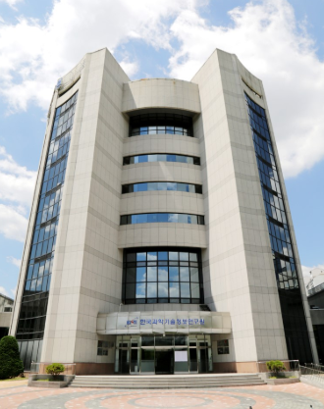
컴퓨터 유형의 분류
1) 메인프레임 컴퓨터와 수퍼컴퓨터
메인프레임 컴퓨터는 은행, 항공사, 대기업, 정부기관과 같이 큰 조직에서 이용
수퍼컴퓨터는 일기예보, 전화망의 설계, 유전탐사, 컴퓨터 시뮬레이션, 의학 이미지처리 분야 등 매우 복잡하고 빠른 계산이 요구되는 경우
세계에서 가장 빠른 미국 에너지국(DOE)의 ‘서밋(Summit)’. 속도는 143.5페타플롭스를 기록했다. (2018년 11월 기준)
우리나라 한국과학기술정보연구원(KISTI)의 ‘누리온(Nurion)’이 11위. 속도는 13페타플롭스로, 1위 미국의 약 11분의1.
KISTI외에 기상청의 ‘누리(Nuri)’와 ‘미리(Miri)’가 각각 82위, 83위를 기록하는 등 6개 슈퍼컴퓨터가 500위권 안. 전체 500위 중 한국의 점유율은 1.2%로 9위
1페타플롭스는 1초당 1000조 번의 수학 연산이 가능한 속도를 의미한다. 1페타플롭스 프로세스를 장착한 컴퓨터는 일반적인 팬티엄 프로세스보다 1억배 빠른 연산 처리가 가능하다.

Slide 21
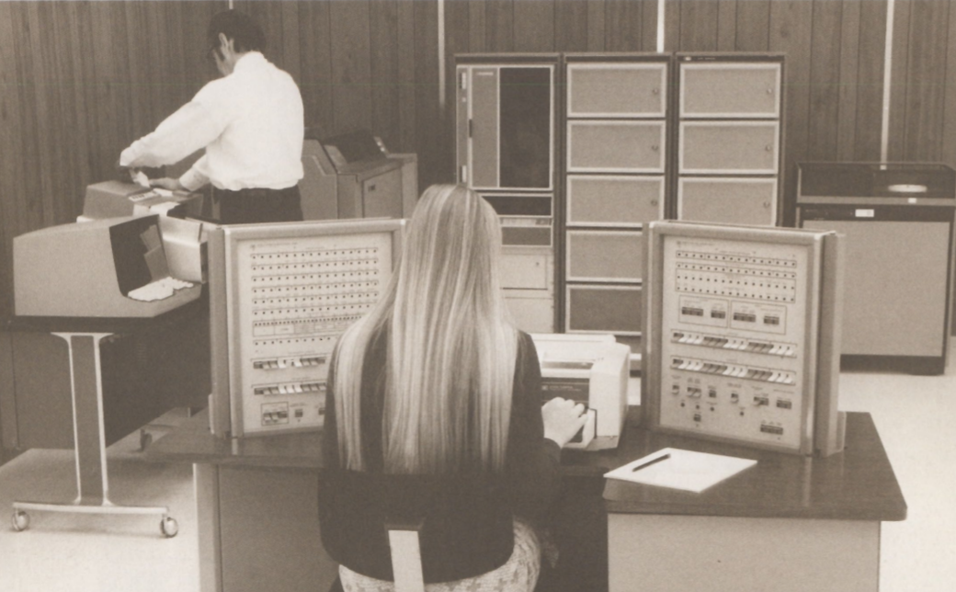
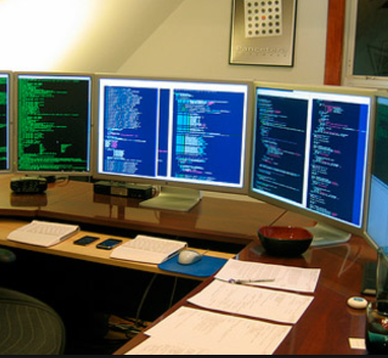
컴퓨터 유형의 분류
2) 서버와 워크스테이션
서버컴퓨터(Server Computer)는 다수의 사용자를 동시에 지원하기 위한 컴퓨터로 일반적으로 미니컴퓨터나 워크스테이션이 사용
워크스테이션은 계산 기능이 우수한 고성능 데스크톱 컴퓨터로, 과학자, 엔지니어, 재무 분석가, 디자이너, 애니메이션 제작자 등 주로 전문인들이 많이 사용
그러나, 최근에는 PC의 성능이 워크스테이션에 근접 하면서 워크스테이션과 PC 간의 경계가 불분명

Slide 22
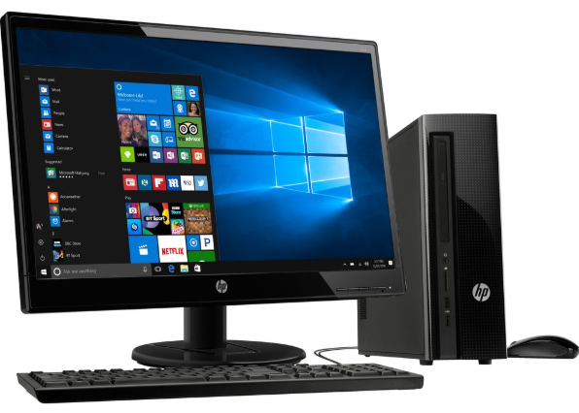
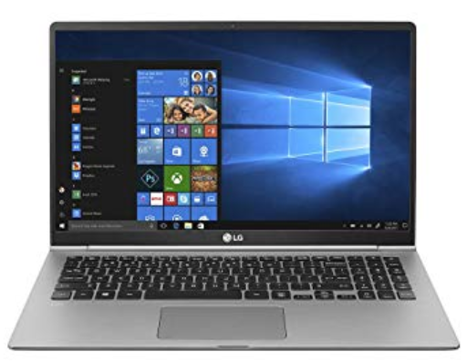
컴퓨터 유형의 분류
3) PC와 노트북
PC(Personal Computer)는 개인용 컴퓨터로 데스크탑 컴퓨터(Desktop Computer)
PC는 원칙적으로 개인이 사용할 목적으로 설계된 비교적 저렴한 가격의 컴퓨터
노트북 컴퓨터는 가격이나 기능상으로는 PC와 거의 동등하나 휴대성(Portability), 랩탑 컴퓨터(Labtop Computer)

Slide 23
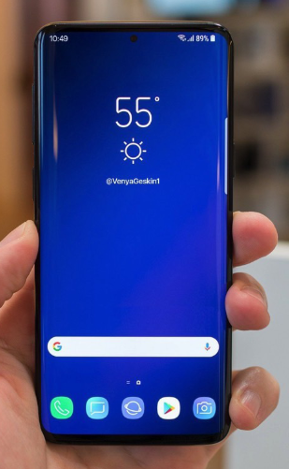
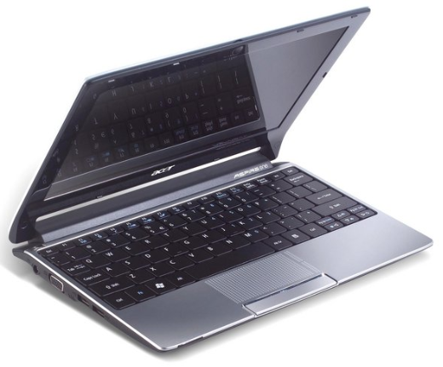
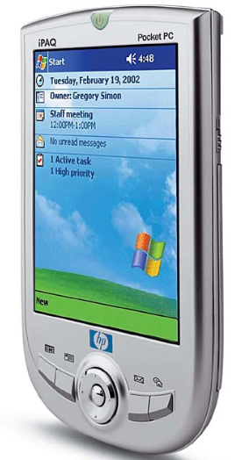
컴퓨터 유형의 분류
4) 모바일 컴퓨터
휴대성이 강조되며 포켓용 컴퓨터(Handheld Computer)
모바일 컴퓨터에는 PDA, 스마트폰(Smart Phone), 넷북(Netbook) 등
무선인터넷 기능을 가짐으로써 실시간에 무선으로 인터넷 액세스

Slide 24
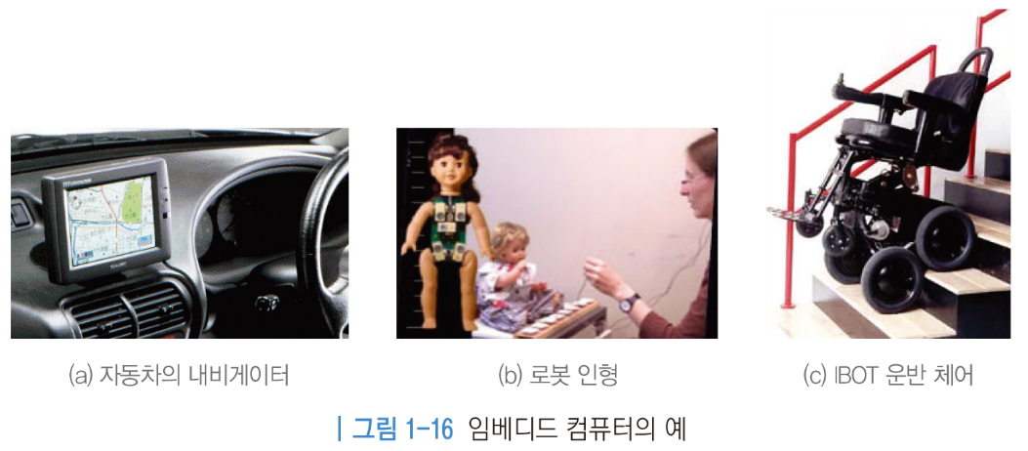
컴퓨터 유형의 분류
5) 임베디드 컴퓨터
특수 용도의 마이크로프로세서 칩이 손목시계, 장난감, 게임기, 스테레오 시스템, DVD 플레이어, MP3 등의 가정용 기기 또는 가전제품에 내장
실제적으로 90% 이상의 마이크로프로세서 칩이 임베디드 컴퓨터 형태

Slide 25
IT기술의 발전 방향
무어의 법칙(Moore's Law)
인텔(INTEL)사의 창업자 무어(Moore)는 마이크로프로세서의 성능은 18개월마다 2배씩 증가하고 가격은 매년 1/2씩 떨어진다고 예측
주기억장치인 RAM 메모리의 용량도 10년 사이에 100배 증가
특히, 플래시 메모리(Flash Memory) 용량은 최근 매년 2배씩 증가 ⇨ 황의 법칙 (삼성전자 황창규 사장, 2002)

Slide 26
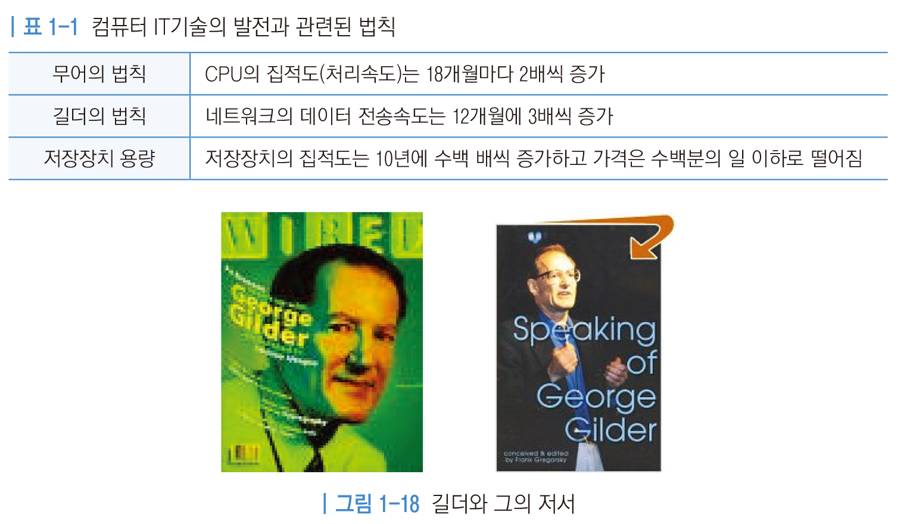
IT기술의 발전 방향
길더의 법칙(Gilder's Law)
광섬유의 대역폭, 즉 인터넷의 이터 전송속도는 12개월에 3배씩 빨라짐

Slide 27
컴퓨터와 통신의 새로운 패러다임
모바일 혁명
2000년대에 들어서면서 우리는 모바일 시대를 맞이하여 사람들이 이동 중에 언제 어디서나 원하는 정보를 주고받을 수 있게 됨
모바일 컴퓨팅은 개인적인 욕구뿐만 아니라 지식정보사회에서 경쟁력을 획득
마이크로소프트사의 빌 게이츠 회장은 제2의 IT 붐을 언급하면서 이것을‘모바일 혁명’이라 일컬음
모바일 컴퓨팅에서는 유·무선망, 위성통신망, 방송망 등이 통합되어 복합적으로 인터넷 서비스를 지원 ⇨ 광대역통합망(BcN: Broadband Convergence Network)

Slide 28
Chapter 01. 리눅스 입문과 설치하기

Slide 29
컴퓨터 시스템과 운영체제
사 용 자
응용프로그램
시스템프로그램, 유틸리티
운 영 체 제
하 드 웨 어

Slide 30
운영체제와 자원관리
CPU
기억장치
운영 체제
입출력 장치
파일
통신장치
프로세스

Slide 31
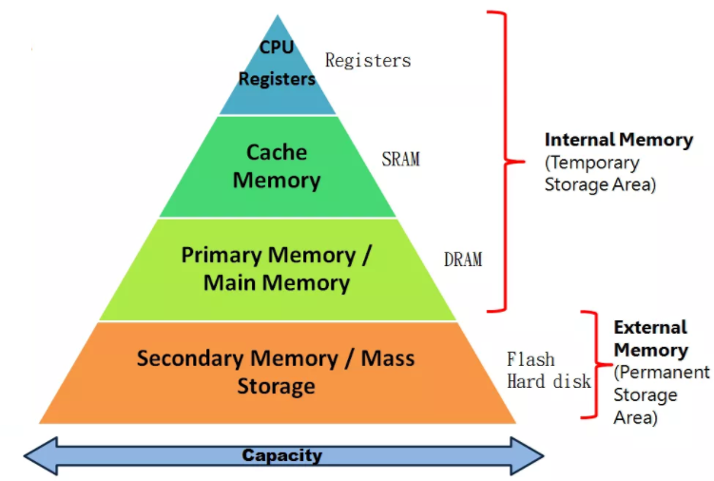
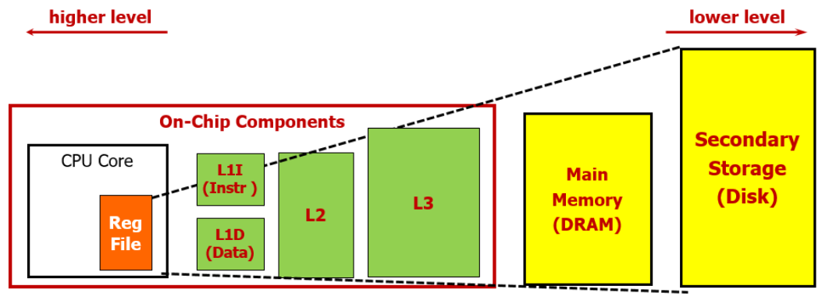

Slide 32
00. 개요
01. 리눅스의 기초
02. 리눅스 실습 환경 구축
03. 리눅스 윈도 사용
04. 리눅스 명령 사용

Slide 33
리눅스의 탄생과 발전 과정을 설명할 수 있다.
GNU 프로젝트가 무엇인지 설명할 수 있다.
리눅스 배포판이 무엇인지 설명할 수 있다.
가상 머신이 무엇인지 설명하고 설치할 수 있다.
가상 머신에 리눅스를 설치할 수 있다.
리눅스 윈도 환경의 메뉴 구조를 이해하고 필요한 응용 프로그램을 실행할 수 있다.
리눅스에서 터미널 창을 열고 명령을 사용할 수 있다.

Slide 34
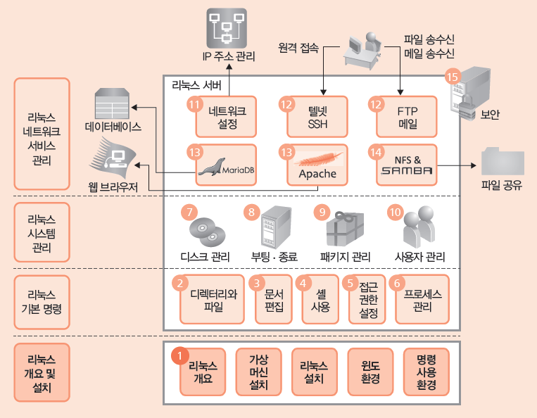
리눅스 실습 스터디 맵

Slide 35
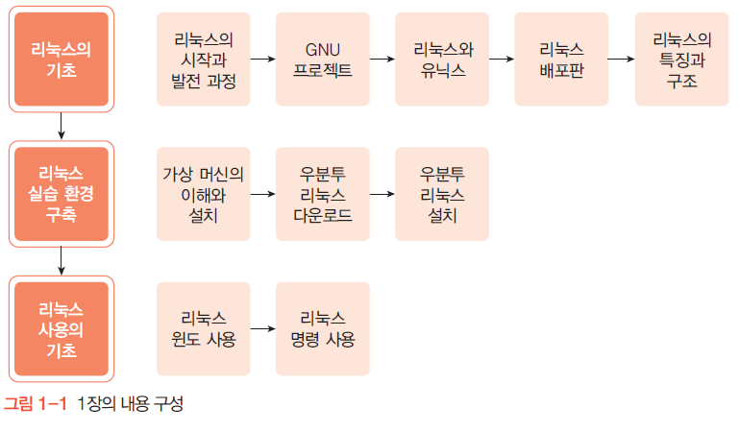
00 개요

Slide 36
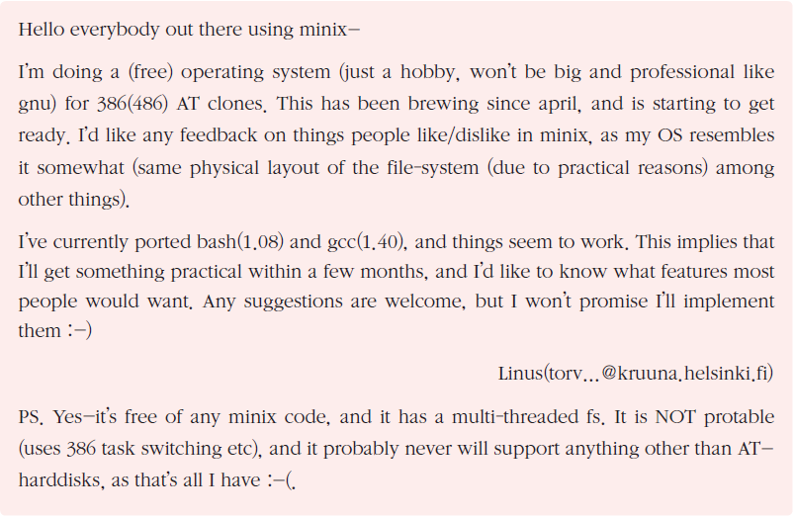
01 리눅스의 기초
리눅스의 시작
핀란드 헬싱키대학교의 학생이었던 리누스 베네딕트 토르발스(Linus Benedict Torvals)가 처음 개발
미닉스(MINIX)라는 교육용 운영체제를 참조하여 개발
리눅스 개발 소식을 comp.os.minix 뉴스 그룹에 포스팅: 1991년 8월 26일 -> 리눅스 탄생일

Slide 37
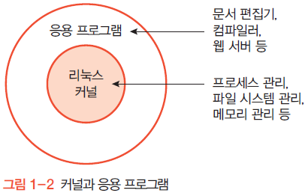
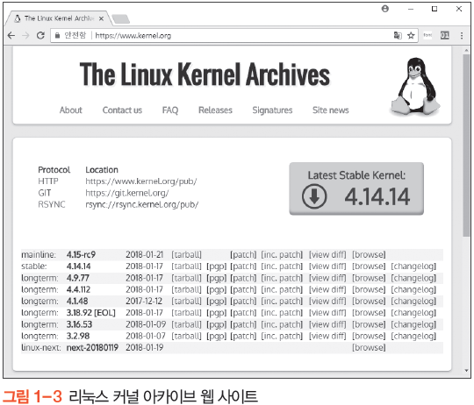
01 리눅스의 기초
리눅스의 발전과정
최초 공개된 리눅스 커널: 버전 0.01
현재(2018년 1월 20일): 안정버전 4.14.14, 개발 버전 4.15
GNU 프로젝트: 리눅스 커널에 응용 프로그램 제공 -> GNU/리눅스
리눅스재단: 2007년 설립
리누스 토르발스 지원
AT&T, 삼성전자, IBM, 인텔, 오라클, 구글, 페이스북, 트위터 시스코, 후지쯔, 화웨이 등
2005년 이래 7,800명이 넘는
개인 개발자와 800여 개의 기업이
커널 개발에 공헌
실습버전 : 우분투 16.04 LTS Long Term Support

Slide 38
01 리눅스의 기초
GNU 프로젝트
리처드 스톨먼이 시작
1985년 <GNU 선언문> 발표 및 ‘자유소프트웨어재단(Free Software Foundation, FSF)’을 설립
<GNU 선언문>은 http://www.gnu.org/gnu/manifesto.html에서 확인
GNU는 유닉스와 호환되는 자유 소프트웨어를 개발하는 프로젝트
‘GNU is Not Unix (GNU는 유닉스가 아니다)’의 약자로 ‘그누’라고 읽음.
GNU는 다음과 같은 네 가지 자유를 보장(www.gnu.org).
프로그램을 어떠한 목적으로도 실행할 수 있는 자유.
프로그램이 어떻게 동작하는지 학습하고, 자신의 필요에 맞게 개작할 수 있는 자유. 이를 위해서는 소스 코드에 대한 접근이 전제되어야 한다.
이웃을 도울 수 있도록 복제물을 재배포할 수 있는 자유.
프로그램을 개선할 수 있는 자유와 개선된 이점을 공동체 전체가 누릴 수 있도록 발표할 자유. 이를 위해서도 역시 소스 코드에 대한 접근이 전제되어야 한다.
1989년에 GPL(GNU General Public License) 제정: 자유 소프트웨어 라이선스
버전 1(GPLv1), 버전 2(GPLv2), 버전 3(GPLv3)
컴퓨터 프로그램의 자유로운 사용, 무료 배포, 소스코드 변경 허용 등
www.gnu.org/licenses/licenses.html 참조

Slide 39
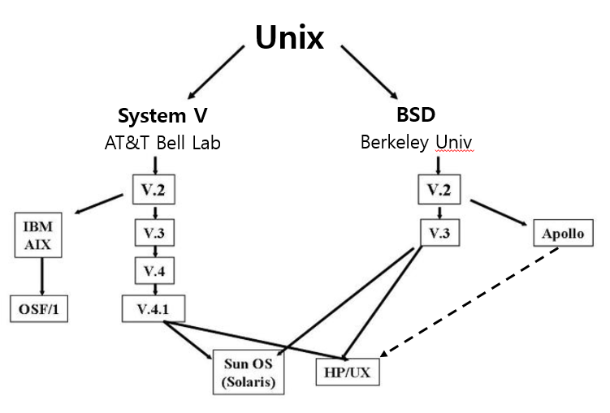
01 리눅스의 기초
리눅스와 유닉스
리눅스는 유닉스 계열의 운영체제
리눅스 = 리누스 + 유닉스
유닉스
1969년 AT&T의 벨연구소에서 어셈블리어로 처음 개발
1971년에 C언어로 재개발 -> 최초의 고급 프로그래밍 언어로 작성한 운영체제로 이식성 높음
AT&T의 상용 유닉스와 오픈 소스 버전인 BSD로 나뉘어 발전
BSD는 AT&T의 라이선스가 필요 없는 FreeBSD로 발전

Slide 40
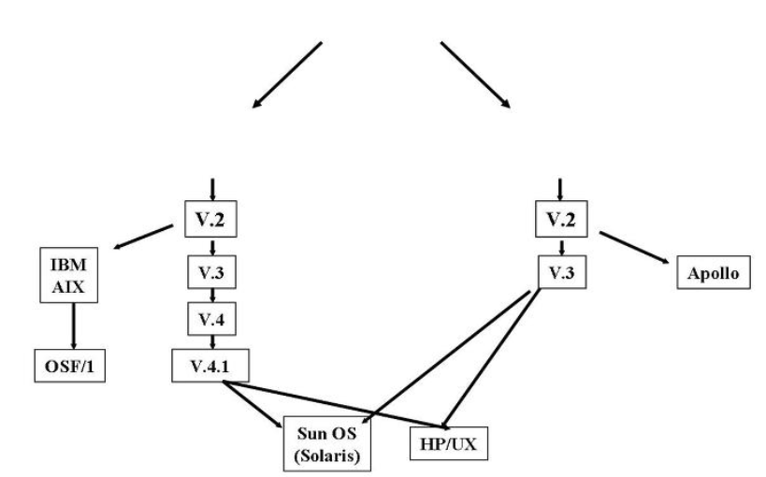
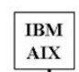
Unix
System V
AT&T Bell Lab
BSD
Berkeley Univ

Slide 41
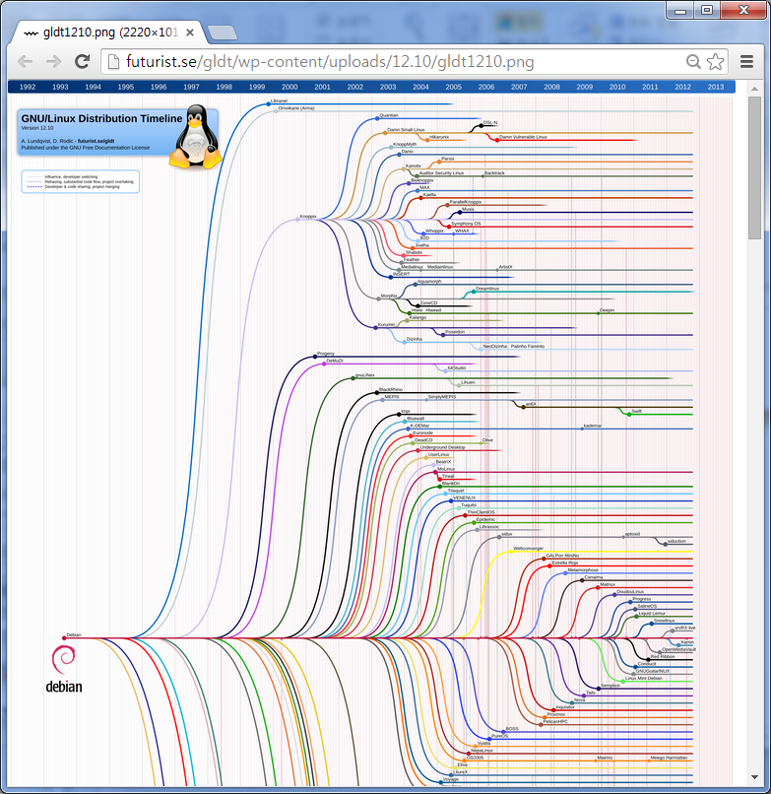
01 리눅스의 기초
리눅스 배포판
리눅스 커널 + 응용 프로그램으로 구성
레드햇 계열, 데비안 계열, 슬랙웨어 계열
주요 리눅스 배포판 계통도

Slide 42
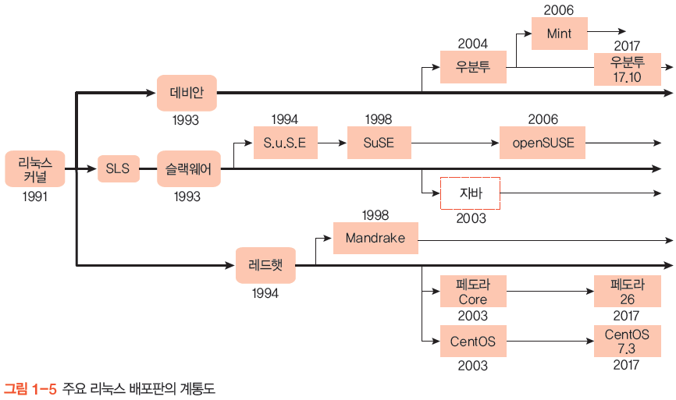
01 리눅스 기초

Slide 43









Public Cloud(90%), Smart phone(82%), Embedded(62%), SuperCom(99%)
GNU/Linux
[미국]
[영국]
[독일]

Slide 44
 | Debian | Ubuntu | Cent OS | SUSE | Mint | Android | iOS | OSX | Win 7 | Win 10
개발, 후원사 | 데비안 프로젝트 | 캐노니컬 | 레드햇 | 오픈수세 프로젝트, 노벨 | 클레망 르페브르 외 | 구글 | 애플 | 애플 | MS | MS
컴퓨터와 랩톱에서 작동하는가? | o | o | o | o | o |  |  | o | o | o
휴대기기, 모바일기기에서 작동? |  | o |  |  |  | o | o |  |  | o
오픈소스? | o | o | o | o | o | o
OS 계열 | 리눅스 | 리눅스 (영국) | 리눅스 (미국) | 리눅스 (독일) | 리눅스 (우분투) | 리눅스 기반 | 유닉스 기반 (BSD) | 유닉스 기반 | 윈도 | 윈도
리눅스 입문용 대학강의와 리눅스 교재로는 우분투를 가장 많이 사용하고 있음, 라즈베리파이 등 단일기판 컴퓨터에서 사용 중
Cent OS : Community Enterprise Operating System

Slide 45
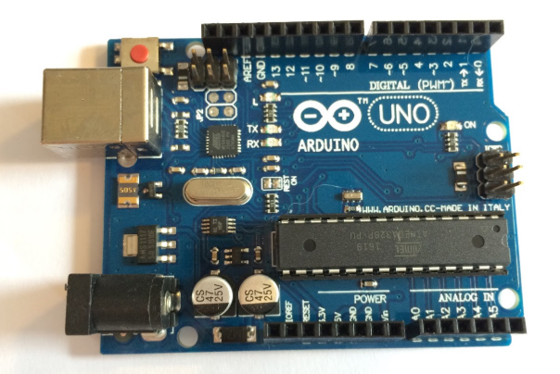
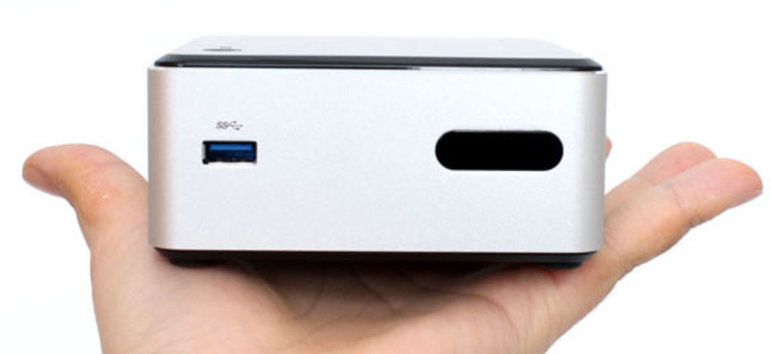



단일 보드 컴퓨터(single-board computer, SBC)
인텔 NUC(Next Unit of Computing)
인텔에서 개발한 소형 폼팩터
(small-form-factor, SFF)
개인용 컴퓨터

Slide 46

Linux Ecosystem

Slide 47
01 리눅스 기초
우분투 리눅스
데비안 계열의 리눅스의 최신 버전인 17.10
데비안 기반의 리눅스 중 가장 성공한 데스크톱 배포판으로 많은 사랑을 얻음
우분투는 데비안 GNU/리눅스에 바탕
그놈(GNOME)을 기본 데스크톱 환경으로 사용
우분투 개발의 지휘자로 알려진 마크 셔틀워스(Mark Shuttleworth)가 세운 영국 캐노니컬의 지원
우분투의 기본 철학: 전 세계의 누구나 어렵지 않게 리눅스를 사용하자는 것
버전 11.04부터 유니티를 기본 데스크톱으로 사용했으나 17.10 버전부터 그놈으로 바꿈
기본 시스템 도구 외에도 리브르오피스LibreOffice, 파이어폭스 웹 브라우저, 에볼루션(메일/일정 편집기), 엠퍼시(메신저) 등 다양한 응용 소프트웨어도 함께 제공

Slide 48

01 리눅스 기초
우분투의 버전 관리
배포판이 나온 연도와 월로 구성 : 17.10 -> 2017년 10월 배포
처음 3개 버전을 제외하고 6.06부터는 알파벳 순서로 만든 형용사와 명사로 조합된 코드명 부여

Slide 49


01 리눅스의 기초
리눅스의 발전과정
최초 공개된 리눅스 커널: 버전 0.01
GNU 프로젝트: 리눅스 커널에 응용 프로그램 제공
-> GNU/리눅스
리눅스 재단: 2007년 설립
리누스 토발즈 지원
삼성전자, IBM, 인텔, 오라클, 구글, 페이스북, 트위터 등
2005년 이래 7,800명이 넘는
개인과 800여 개의 기업이
커널 개발에 공헌
실습버전 : 우분투 16.04 LTS
Long Term Support
[그림 1-2] 커널과 응용 프로그램

Slide 50


Slide 51

01 리눅스 기초
리눅스의 특징
리눅스는 공개 소프트웨어이며 무료로 사용할 수 있다.
유닉스와의 완벽한 호환성을 유지한다.
서버용 운영체제로 많이 사용된다.
편리한 GUI 환경을 제공한다.
리눅스의 구조
커널: 리눅스의 핵심
프로세스/메모리/파일 시스템/장치 관리
컴퓨터의 모든 자원 초기화 및 제어 기능
셸: 사용자 인터페이스
명령 해석
프로그래밍 기능
리눅스 기본 셸: 배시 셸(리눅스 셸)
응용 프로그램
각종 프로그래밍 개발 도구
문서 편집 도구
네트워크 관련 도구 등

Slide 52

02 리눅스 실습 환경 구축
가상머신
PC에 설치되어 있는 운영체제(호스트 OS)에 가상의 머신(시스템)을 생성한 후 여기에 다른 운영체제(게스트 OS)를 설치할 수 있도록 해주는 응용 프로그램
VMWare 제품군: 가장 널리 사용 중
VMware Workstation : 유료 제품으로 30일간 평가판을 무료로 사용할 수 있다.
VMware Player : 무료 제품으로 시리얼 번호도 필요 없이 바로 설치하여 사용할 수 있다. 상용 제품인 VMware Workstation의 기능을 대부분 제공하므로 매우 유용하다.

Slide 53

02 리눅스 실습 환경 구축
VMware Workstation Player 설치하고 실행하기(1/4)
일반 윈도 프로그램 설치와 동일
VMware Workstation Player 실행 화면

Slide 54

02 리눅스 실습 환경 구축
우분투 설치하기
리눅스를 설치할 때 디스크의 파티션은 기본적으로 boot 파티션(/boot), root 파티션(/), swap 파티션으로 구분
리눅스 파티션을 용도에 따라 구분한 예

Slide 55

02 리눅스 실습 환경 구축
우분투 설치하기
패키지 설치 완료(2/2)
리눅스가 재부팅 중에 멈춘다면 상단 ‘Player’ 메뉴 옆의 아이콘을 클릭하고 ‘Restart Guest’를 선택하여 강제 재부팅

Slide 56

03 리눅스 윈도 사용
우분투 윈도 환경의 구성 요소

Slide 57

03 리눅스 윈도 사용
우분투 윈도 환경의 구성 요소
현재 창 이름
[현재 활동]을 선택하면 화면 왼쪽에 세로로 아이콘 메뉴가 나타난
자주 사용하는 프로그램의 아이콘과 전체 프로그램을 확인할 수 있는 프로그램 표시 아이콘으로 구성
실행 중인 프로그램이 있을 경우 해당 프로그램의 아이콘이 추가로 표시
[현재 활동]을 클릭했을 때의 화면

Slide 58

03 리눅스 윈도 사용
우분투 윈도 환경의 구성 요소
현재 창 이름
왼쪽 맨 아래의 [프로그램 표시]를 클릭
프로그램은 자주 사용하는 것만 볼 수도 있음
아이콘이 여러 개로 표시된 것은 프로그램 그룹고 모두 볼 수도 있다

Slide 59

03 리눅스 윈도 사용
우분투 윈도 환경의 구성 요소
한국어 입력 방식 선택
바탕화면의 오른쪽에 있는 ko를 선택하면 한국어 입력 방식 선택 가능

Slide 60

03 리눅스 윈도 사용
우분투 윈도 사용하기
파일
파일을 관리하는 응용 프로그램
[현재 활동]을 선택하면 기본적으로 표시되는 목록에 포함

Slide 61

03 리눅스 윈도 사용
우분투 윈도 사용하기
이미지 보기
[현재 활동]-[프로그램 표시]-[유틸리티]-[이미지 보기]를 선택하면 실행

Slide 62

03 리눅스 윈도 사용
[현재 활동]-[프로그램 표시]-[텍스트 편집기]를 선택

Slide 63

03 리눅스 윈도 사용
텍스트 편집기를 동작

Slide 64

03 리눅스 윈도 사용
[열기]-[기타 문서]-[다른 위치]-[컴퓨터]-[etc]

Slide 65

03 리눅스 윈도 사용
etc 디렉터리에서 hosts 파일을 선택하고 [열기(O)]를 클릭하여 파일 열기

Slide 66

04 리눅스 명령 사용
터미널 동작시키기
[현재 활동]-[프로그램 표시]-[터미널]을 선택하여 동작

Slide 67

04 리눅스 명령 사용
터미널 동작시키기
터미널 창에서 명령을 입력하여 작업 가능

Slide 68
04 리눅스 명령 사용
프롬프트 기호와 홈 디렉터리
프롬프트
사용자의 명령 입력을 기다리는 표시
셸에 따라 다르게 나타남: 배시 셸의 경우 $로 표시, 시스템 관리자의 경우 #으로 표시
기본 디렉터리
터미널 창의 기본 디렉터리는 사용자의 홈 디렉터리에 위치
‘user1@myubuntu:~$’ : user1은 사용자 계정, myubuntu는 호스트의 이름으로 우분투 시스템 자체를 의미
사용자의 홈 디렉터리는 사용자 계정을 등록할 때 지정
명령 행 편집 방법
프롬프트 다음에 명령을 입력하여 리눅스 사용
문자 지우기: 백스페이스키(<-)나 Delete키를 사용
단어 지우기: Ctrl+w, 단어는 공백 문자로 구분
문장 지우기: Ctrl+u

Slide 69

04 리눅스 명령 사용
명령의 구조

Slide 70



04 리눅스 명령 사용
명령 사용법
명령만 사용한 경우
명령과 옵션을 사용한 예
명령과 인자를 사용한 예

Slide 71

04 리눅스 명령 사용
명령 사용법
명령과 옵션과 인자를 사용한 예

Slide 72

04 리눅스 명령 사용
기초 명령 사용법
date 명령
현재 날짜와 시간을 출력

Slide 73

04 리눅스 명령 사용
기초 명령 사용법
clear 명령
현재 보이는 화면을 지우고 커서를 화면 좌측 상단으로 이동

Slide 74

04 리눅스 명령 사용
기초 명령 사용법
man 명령
리눅스가 제공하는 각종 명령의 사용법 보여줌
man 다음에 자세히 알고 싶은 명령 지정

Slide 75


04 리눅스 명령 사용
기초 명령 사용법
man 명령의 실행 결과

Slide 76


04 리눅스 명령 사용
기초 명령 사용법
passwd 명령
사용자 계정의 비밀번호 변경

Slide 77
04 리눅스 명령 사용
터미널 종료하기
exit 명령을 사용하여 접속 해제
Ctrl+d를 사용한 접속 해제

Slide 78
리눅스 시스템관리
숭실대학교
최형광

